Slide 1
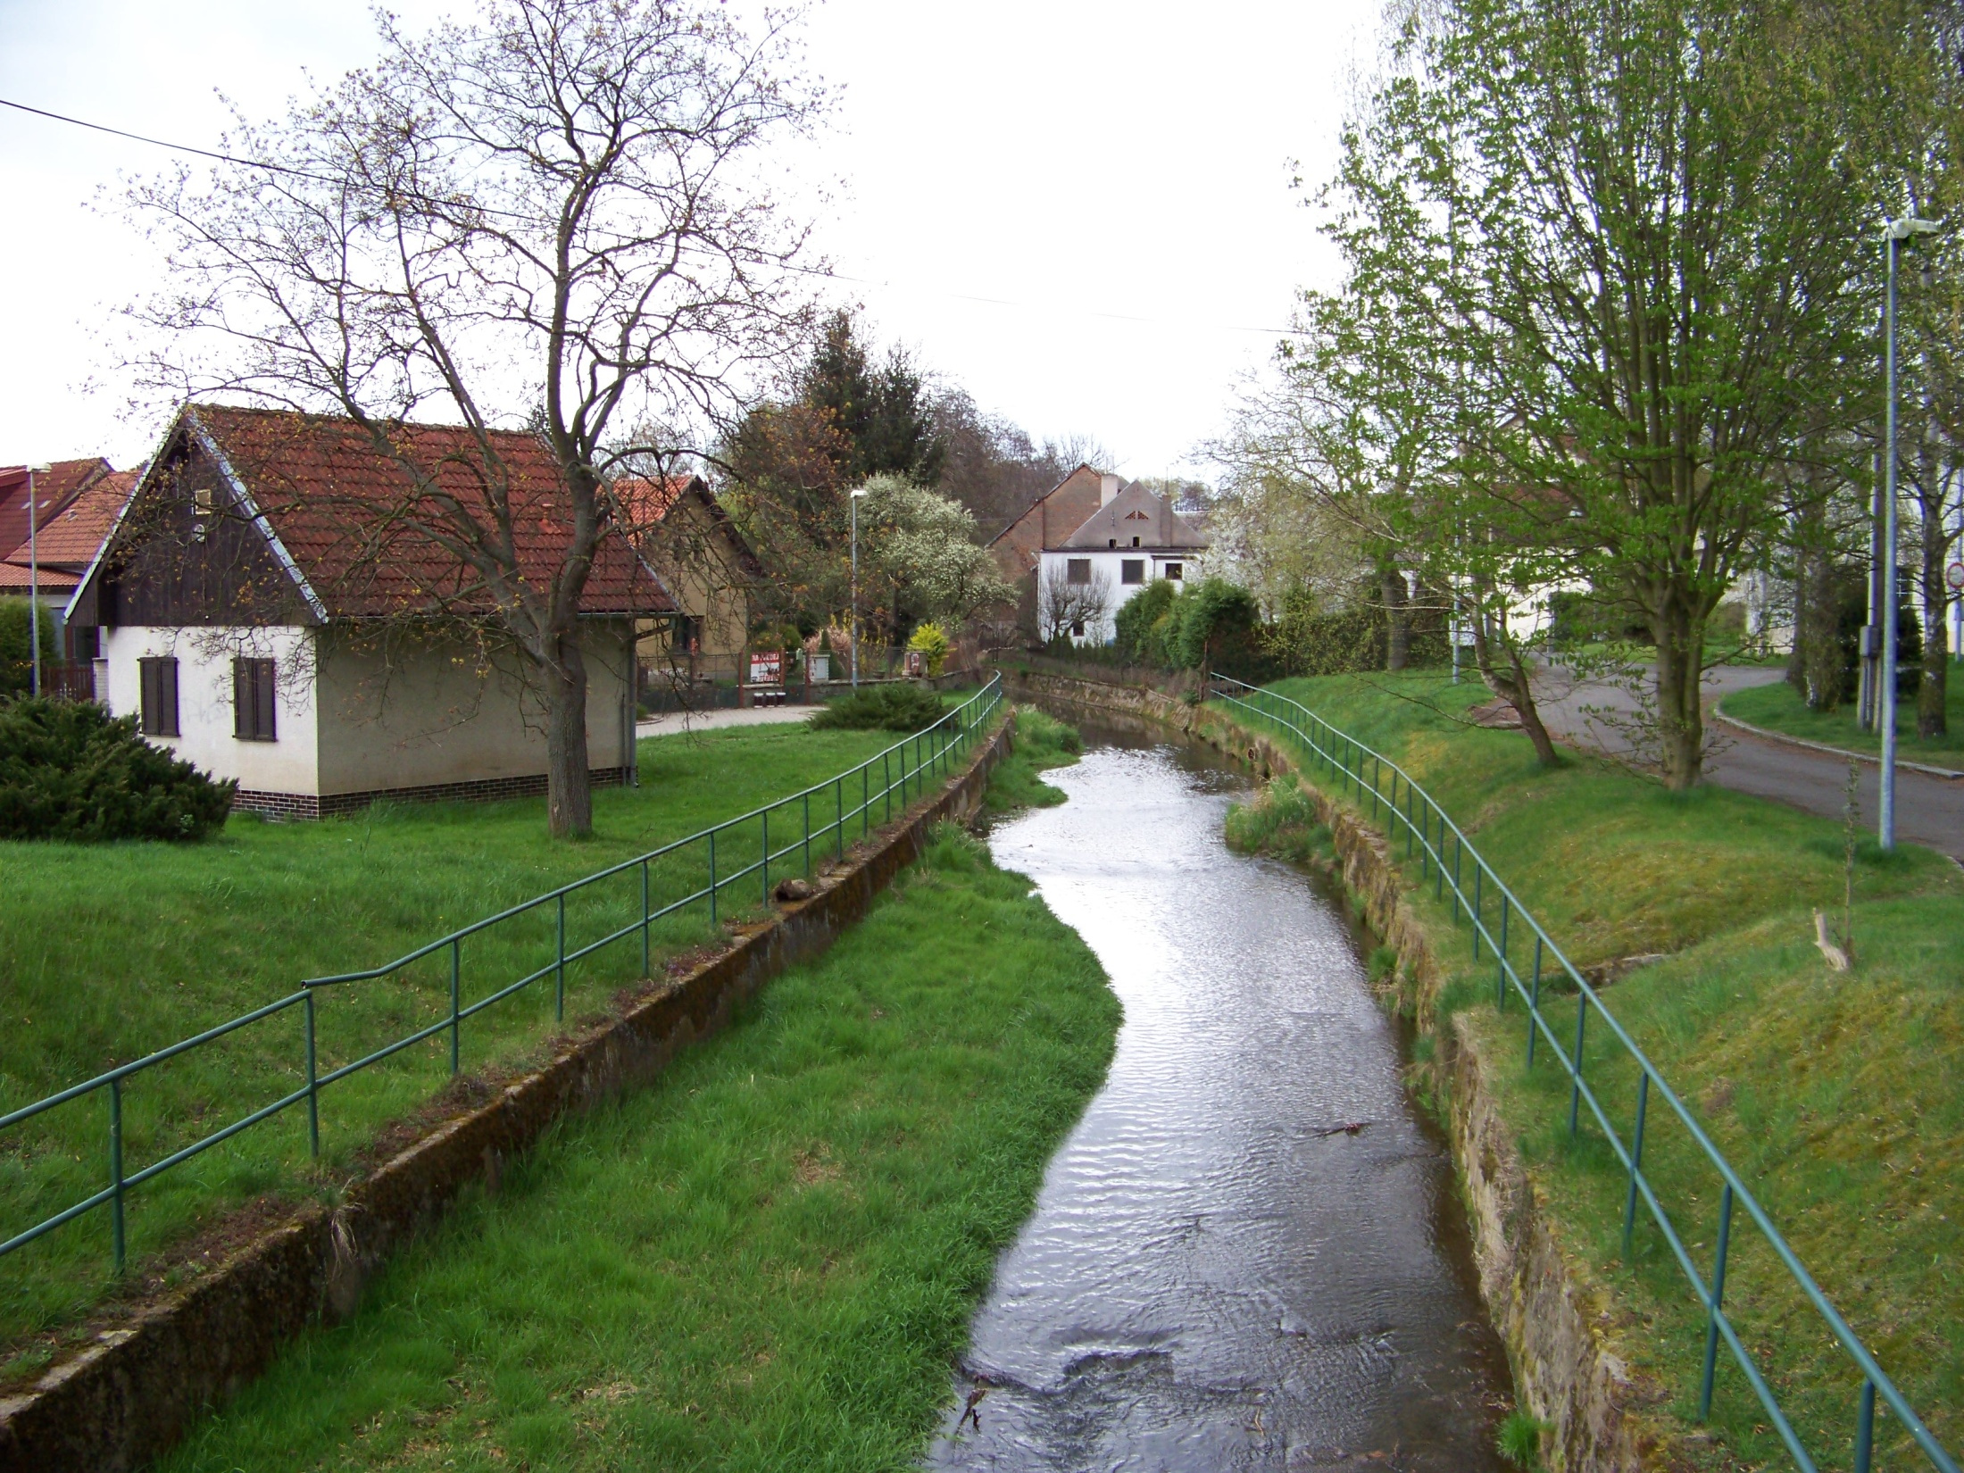
Pitkovický potok
Mgr. Miroslava Romanová
ZŠ Strossmayerovo náměstí, Praha 7

Slide 2
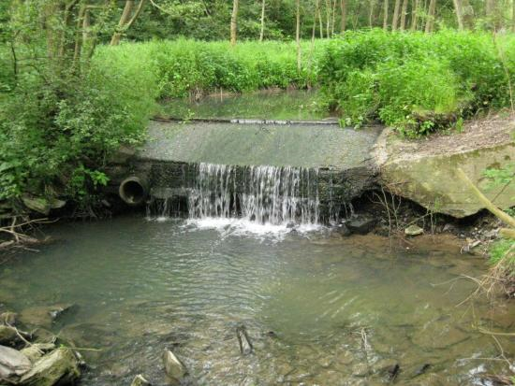
motivující otázky:
Lze najít v Praze a okolí zajímavá místa , která nejsou zařazená rozvojem civilizace?
Co lze na těchto místech pozorovat?
zvěř, rostliny, živočichy (včetně chráněných)

Slide 3
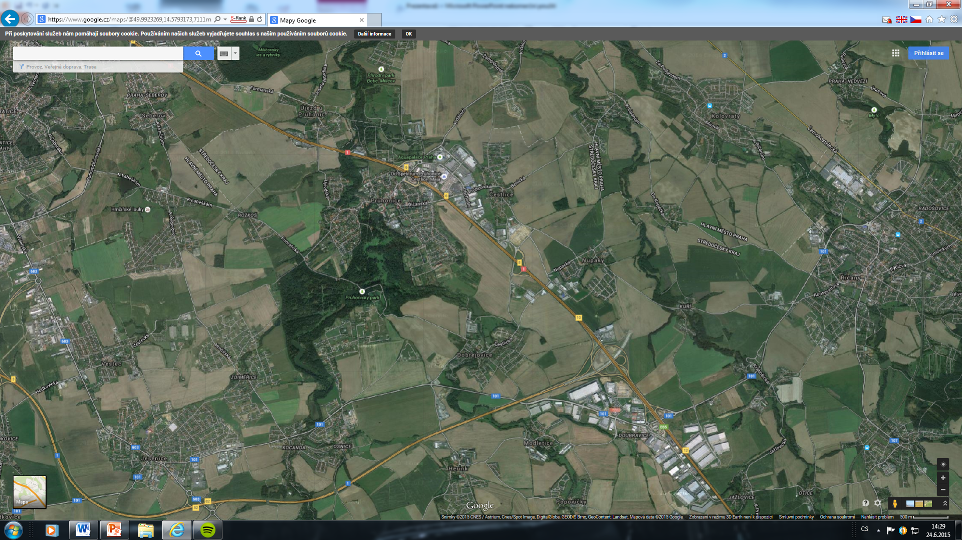
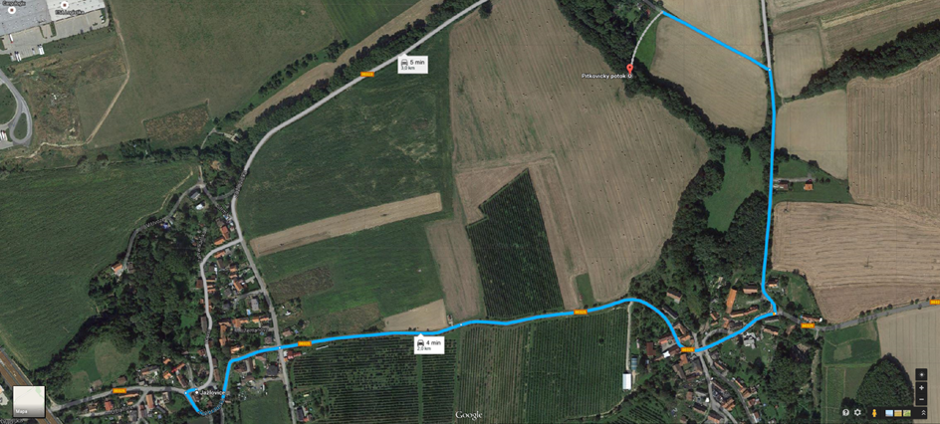
vyhledej na mapě Pitkovický potok ( přibližně 10 km od Prahy, v obci Jažlovice)
Pitkovický potok
obec Jažlovice

Slide 4
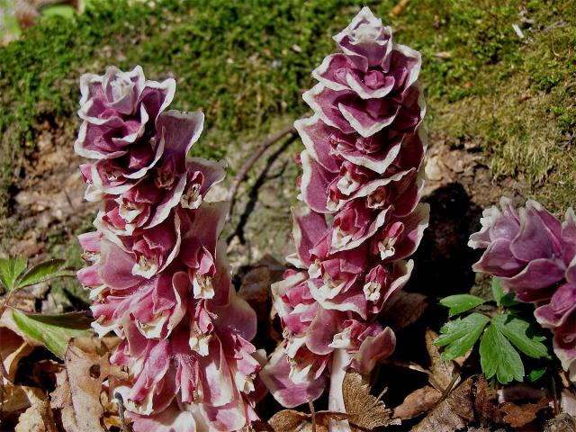
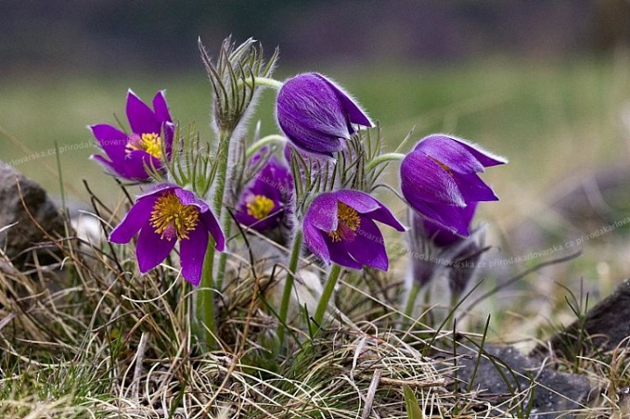
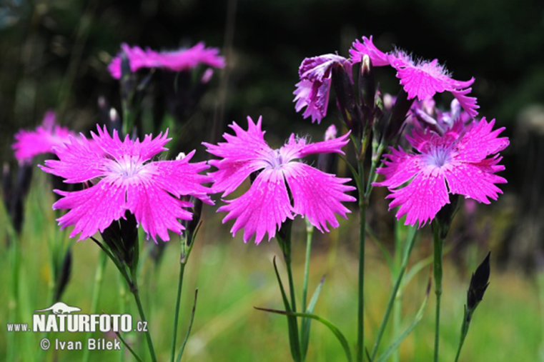
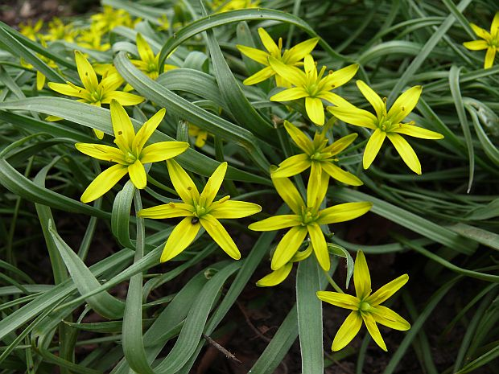
Rostliny v údolích potoka a na přilehlých stráních
Podbílek šupinatý
Koniklec
Hvozdík
Křivatec

Slide 5
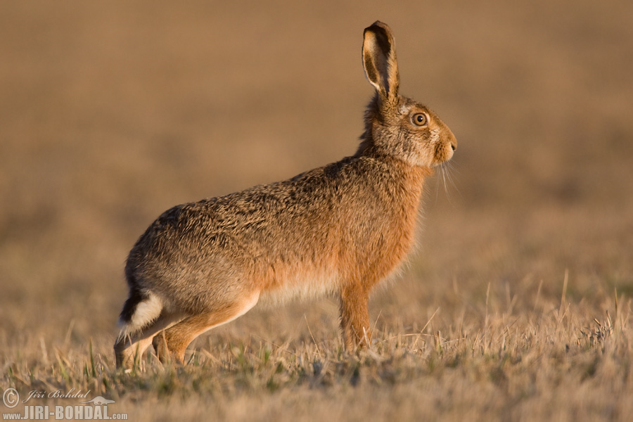
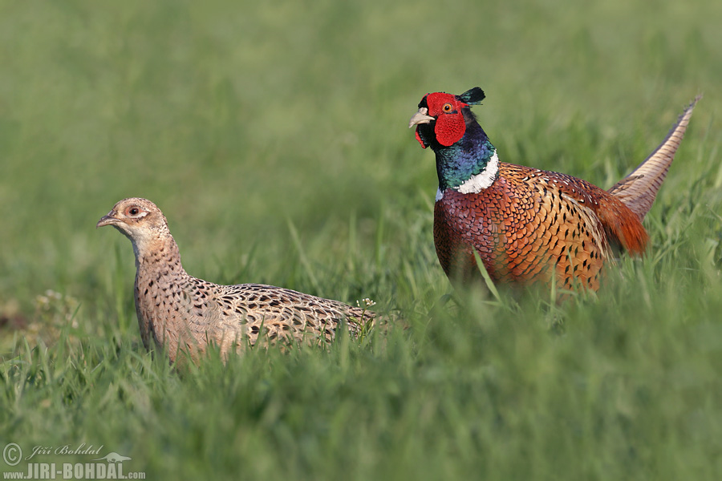
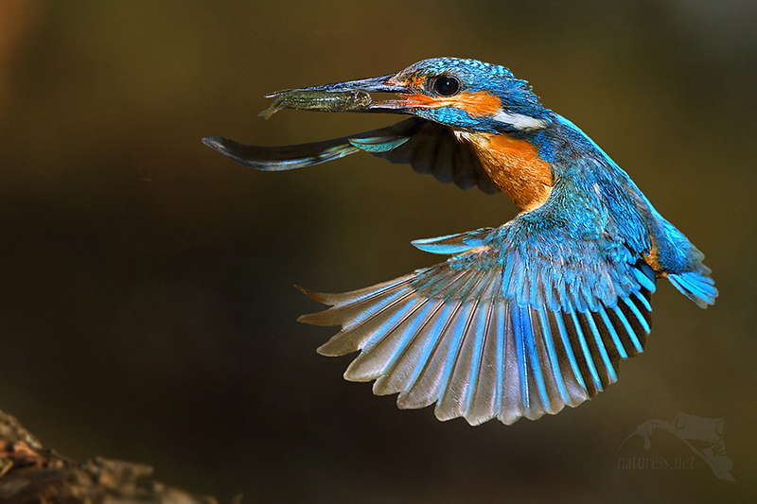
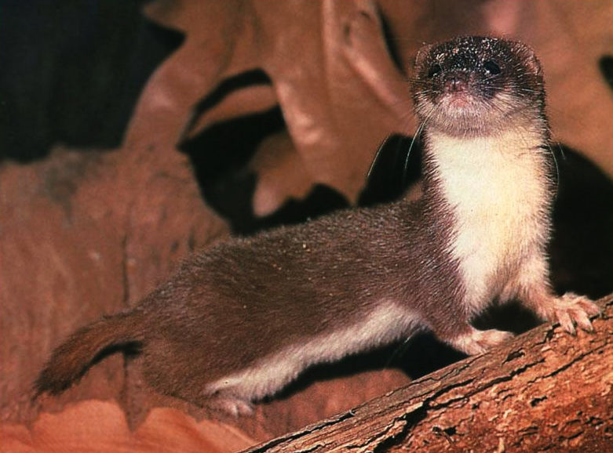
Živočichové u údolí potoka
Zajíc
Bažant
Ledňáček
Lasice kolčava

Slide 6
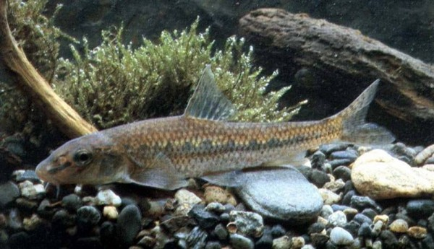
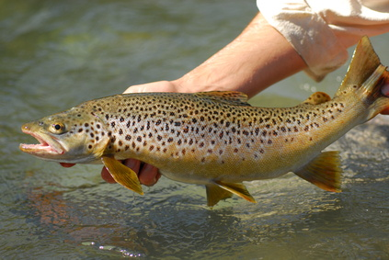
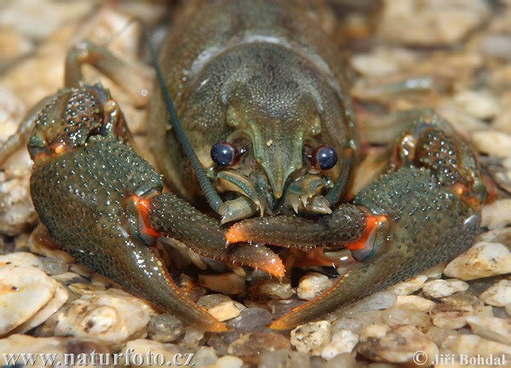
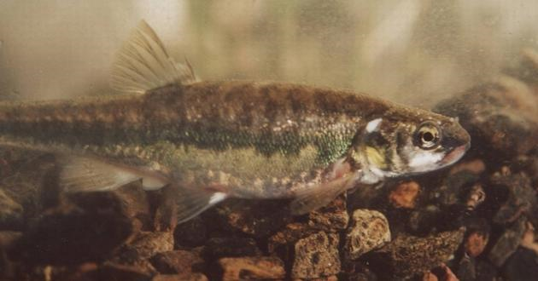
Kdo žije v potoce
Hrouzek
Pstruh obecný
Střevle potoční
Rak

Slide 7

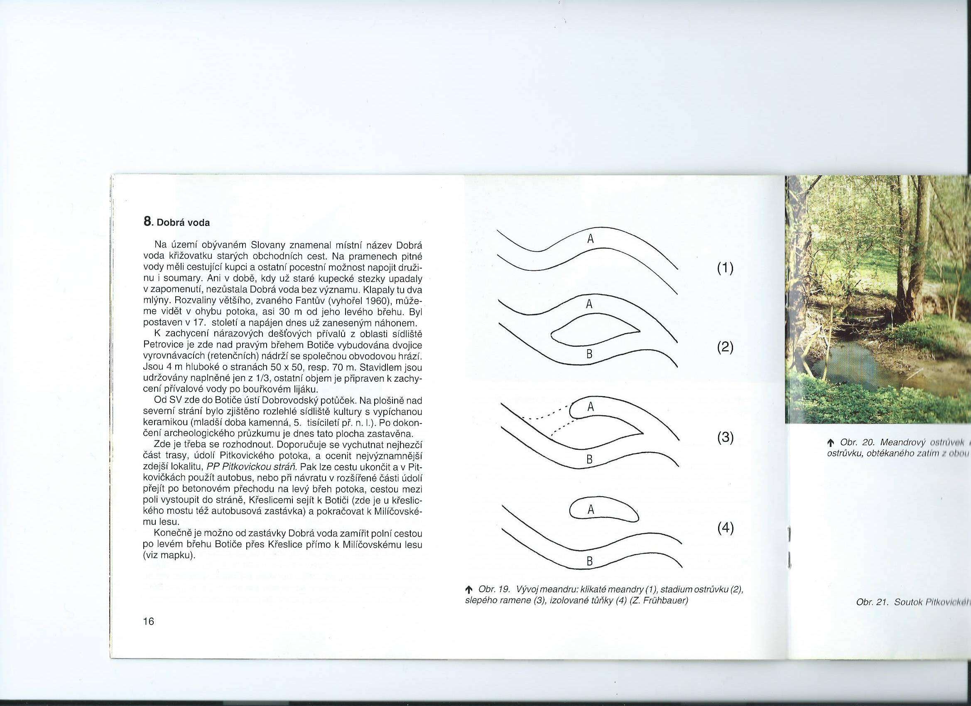

seřaď podle vzniku:
řešení:
klikatý meandr
izolovaná tůňka
slepé rameno
stádium ostrůvků

Slide 8
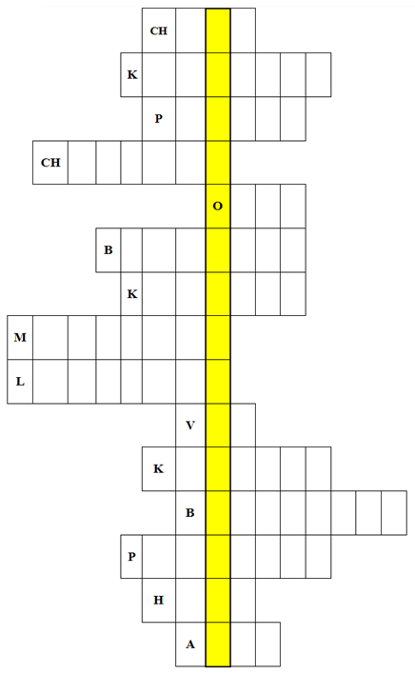
R P A
- modře kvetoucí luční rostlina
O N I K L E C
- chráněná rostlina s modrofialovými zvonkovitými květy z Pitkovické stráně
S T R U H
- ryba, žijící v Pitkovickém potoce
R O S T Í K
- vodní hmyz, jehož larvy si staví ochranná pouzdra, např. z písku, jehličí,
apod.
L Š E
- strom podél toků s lepkavými listy
O R O V I C E
- jehličnatý strom s červenou kůrou a velkým množstvím pryskyřice
O N I P A S
- pták s dlouhým ocasem, kterým neustále kmitá
R A V E N E C
- hmyz, který podle pohádky nosí šátek na krku
E D Ň Á Č E K
- pták kolem vodních toků, létající drahokam
Ý R
- naše největší sova
O P Ř I V A
- rostlina s pálivými listy
O L Š E V N Í K
- nebezpečná velká rostlina, způsobující puchýře
O Š T O L K A
- náš nejrozšířenější dravec, hnědočerveně zbarvený
L O H
- keř s bílými květy, které nepříjemně voní, plod malá malvice červené
barvy
K Á T
- strom s trny, nepůvodní druh, agresivní náletová dřevina

Slide 9
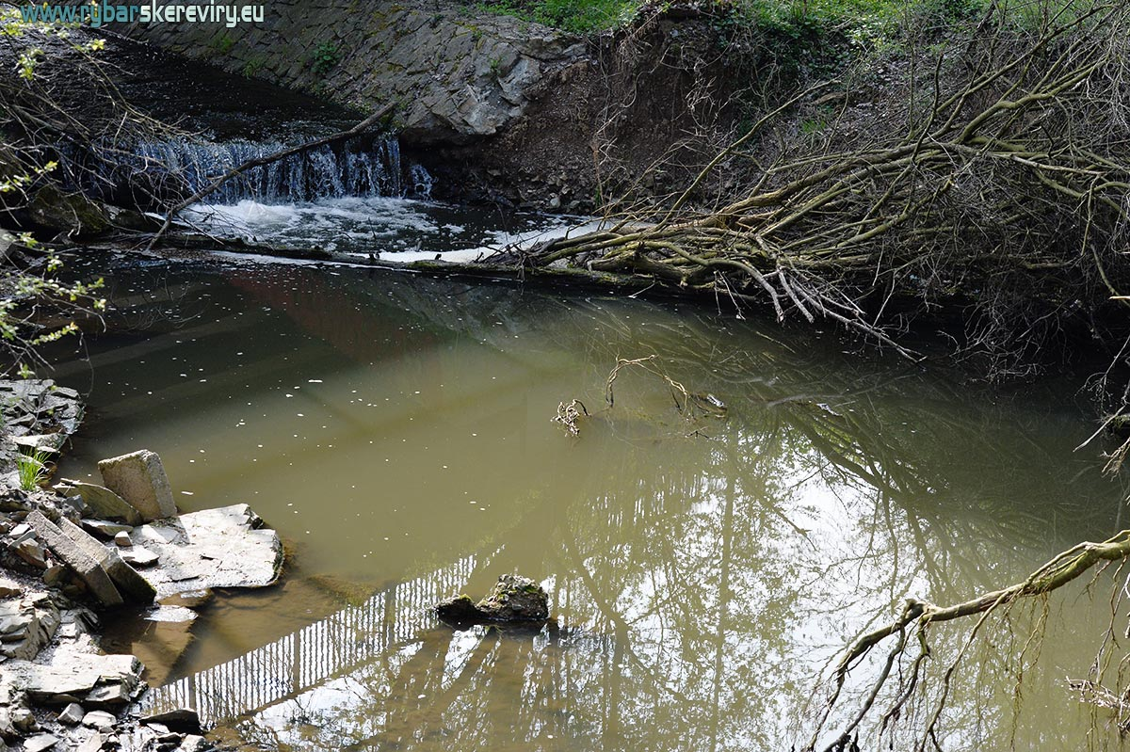

Slide 10
Seznam zdrojů:
Pitkovice [Cit. 24.6.2015] Dostupné na: [https://commons.wikimedia.org/wiki/]
Pitkovický potok [Cit. 24.6.2015] Dostupné na: [http://rybaripraha.cz/obsah/pitkovicky-potok-1], [http://www.rybarskereviry.eu/]
Mapy [Cit. 24.6.2015] Dostupné na: [https://www.google.cz/maps/]
Frühbauer, Zdeněk ed. - Botič – Povodím Botiče, průvodce naučnou stezkou, Praha, 2001

